Slide 1



알파인 스키 대회전
2022182018 서가은

Slide 2
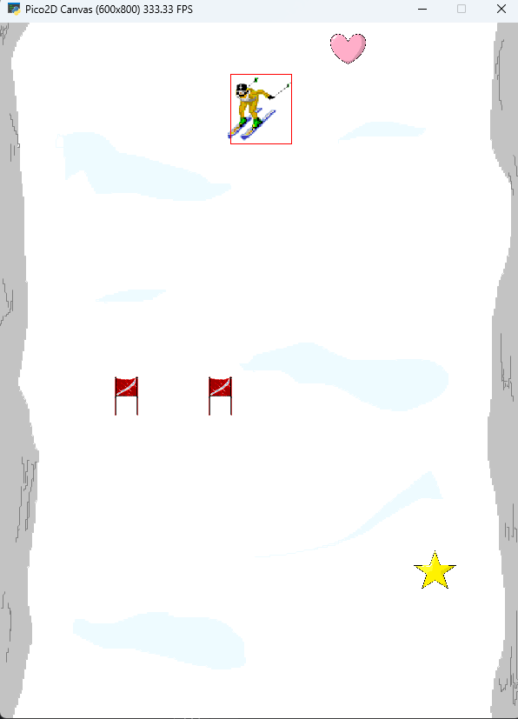
현재 구현 화면
하트, 기문(깃발 게이트), 별 아이템 화면 출력
플레이어 애니메이션 구현
플레이어 움직임 구현

Slide 3
개발 일정 및 진행 상황
주차 | 개발 내용 | 개발 진행 상황
1주차 | 리소스 수집 (캐릭터 스프라이터, 효과음, bgm 등) | 100%
2주차 | 캐릭터 이동 구현 (좌,우 계속 이동) | 100%
3주차 | 종스크롤 배경 만들기 및 기문 구현 | 20%(고정 배경 구현, 기문 화면 출력 구현, 기문 기능 미구현)
4주차 | 별 아이템 및 출발 부스터 구현 | 5%(별 화면 출력 구현, 나머지 미구현)
5주차 | 미니맵 구현, 하트아이템 및 하트 UI,점수 UI 구현 | 5%(하트 화면 출력 구현, 나머지 미구현)
6주차 | 경로에 포인트 생성 | 0%
7주차 | 효과음 및 BGM구현 | 0%
8주차 | 전체적인 게임 수정 및 완성 | 0%

Slide 4
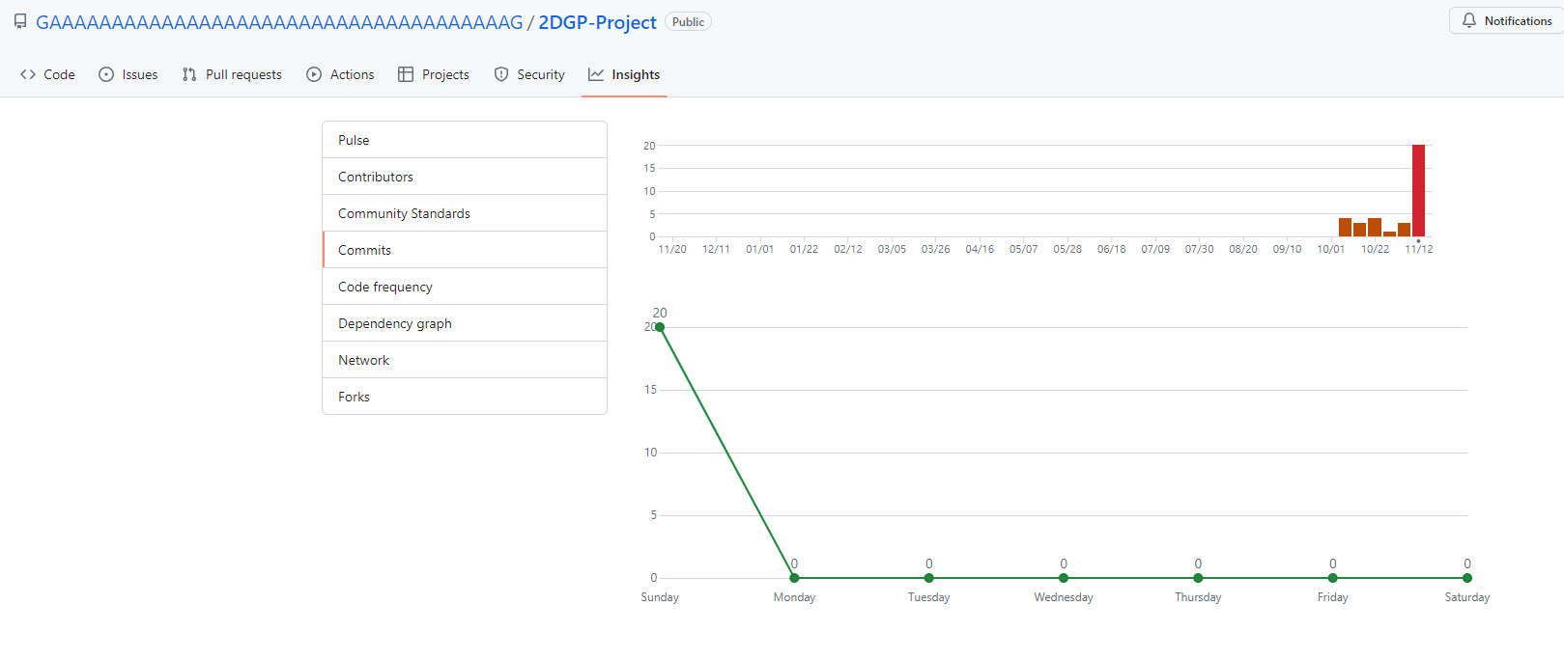
커밋 통계

